Slide 1
LOW-CODE ПЛАТФОРМА ДЛЯ БЫСТРОЙ РАЗРАБОТКИ UI
ПОДГОТОВЛЕНО: СУРОВЦЕВ ВЛАДИМИР
НАЧАЛЬНИК УПРАВЛЕНИЯ РАЗВИТИЯ ВНЕШНИХ КЛИЕНТСКИХ СЕРВИСОВ

Slide 2


КРАТКО О СЕБЕ
MOEX.COM
СУРОВЦЕВ ВЛАДИМИР
Начальник управления развития внешних клиентских сервисов Московской Биржи
Платформа цифрового опыта (DXP)
Low-code платформа
2022
Образовательная платформа
Проходят обучение более 200 тыс. учеников.
Электронный архив документов (ECM / DAM)
Обрабатываем более 300 тыс. документов в мес.,
В пике 70 тыс. документов в день без сбоев.
Личные кабинеты корпоративных клиентов
Весь спектр услуг, от отчетности до регистрации ценных бумаг.
Сайты Интернет представительства
Раскрытие информации и трансляция биржевых данных.
Более 8 млн. уникальных пользователей в год.
@vvsurovtsev | @lowcoding

Slide 3
ЗАДАЧА
MOEX.COM
СОКРАТИТЬ ЗАТРАТЫ НА РАЗРАБОТКУ В ПРОДУКТОВЫХ КОМАНДАХ,
ИСКЛЮЧИТЬ ИСКАЖЕНИЕ ТРЕБОВАНИЙ,
ОБЕСПЕЧИТЬ СОВРЕМЕННЫМ ИНСТРУМЕНТАРИЕМ РАЗРАБОТЧИКОВ,
УВЕЛИЧИТЬ ЛИКВИДНОСТЬ КАДРОВ.

Slide 4
РЕШЕНИЕ
MOEX.COM
СОКРАТИТЬ ЗАТРАТЫ НА РАЗРАБОТКУ В ПРОДУКТОВЫХ КОМАНДАХ,
ГОТОВЫЕ ИНСТРУМЕНТЫ АВТОМАТИЗАЦИИ,
ИСКЛЮЧИТЬ ИСКАЖЕНИЕ ТРЕБОВАНИЙ,
МАКЕТИРОВАНИЕ,
ОБЕСПЕЧИТЬ СОВРЕМЕННЫМ ИНСТРУМЕНТАРИЕМ РАЗРАБОТЧИКОВ,
НЕЗАВИСИМЫЕ КОМПОНЕНТЫ,
УВЕЛИЧИТЬ ЛИКВИДНОСТЬ КАДРОВ,
ИСПОЛЬЗОВАНИЕ ВОСТРЕБОВАННЫХ ИНСТРУМЕНТОВ.

Slide 5
СОСТАВ LOW-CODE ПЛАТФОРМЫ
ОСОБЕННОСТИ РЕШЕНИЯ:
ПЛАТФОРМА СОСТОИТ ИЗ КОМПОЗИЦИИ НЕЗАВИСИМЫХ КОМПОНЕНТОВ,
КОМПОНЕНТНЫЙ СОСТАВ МОЖЕТ ИЗМЕНЯТЬСЯ / РАСШИРЯТЬСЯ,
СОДЕРЖАНИЕ КОМПОНЕНТА МОЖЕТ ЗАМЕНЯТЬСЯ НА АНАЛОГИЧНОЕ.

Slide 6
КОМПОНЕНТЫ LOW-CODE ПЛАТФОРМЫ
СОСТАВ LOW-CODE ПЛАТФОРМЫ
  Библиотека готовых компонентов
  из которых можно строить UI.
  Полное соответствие
  Корпоративному Brand Book.
Запуск CI/CD процессов из Figma Plugin.
Автоматическое создание в Gitlab:
Модели данных для Headless CMS,
Код пользовательского интерфейса.
06
01
CI / CD
ASSETS
  Платформенный плагин
  расширяющий настройки
  компонентов Figma.
  Позволяющий настраивать
  логику, интеграции,
  делать предпросмотр
  макетов и экспортировать
  в код существующих проектов.
  Автогенерация RestAPI для
  пользовательских данных.
API GENERATOR
FIGMA PLUGIN
02
05
HEADLESS
CMS DATA STORAGE
CODE
EXPORT
  Автоматическая интеграция интерфейсов
  с CMS для сохранения введенных пользователем данных.
  Компонент экспорта отрисованного
  интерфейса в исполняемый код
  на базе Корпоративного
  UI Framework-а.
04
03

Slide 7
КОМПОНЕНТЫ LOW-CODE ПЛАТФОРМЫ
СОСТАВ LOW-CODE ПЛАТФОРМЫ
  Библиотека готовых компонентов
  из которых можно строить UI.
  Полное соответствие
  Корпоративному Brand Book.
Запуск CI/CD процессов из Figma Plugin.
Автоматическое создание в Gitlab:
Модели данных для Headless CMS,
Код пользовательского интерфейса.
06
01
CI / CD
ASSETS
  Платформенный плагин
  расширяющий настройки
  компонентов Figma.
  Позволяющий настраивать
  логику, интеграции,
  делать предпросмотр
  макетов и экспортировать
  в код существующих проектов.
  Автогенерация RestAPI для
  пользовательских данных.
API GENERATOR
FIGMA PLUGIN
02
05
HEADLESS
CMS DATA STORAGE
CODE
EXPORT
  Автоматическая интеграция интерфейсов
  с CMS для сохранения введенных пользователем данных.
  Компонент экспорта отрисованного
  интерфейса в исполняемый код
  на базе Корпоративного
  UI Framework-а.
04
03

Slide 8
КОМПОНЕНТЫ LOW-CODE ПЛАТФОРМЫ
СОСТАВ LOW-CODE ПЛАТФОРМЫ
  Библиотека готовых компонентов
  из которых можно строить UI.
  Полное соответствие
  Корпоративному Brand Book.
Запуск CI/CD процессов из Figma Plugin.
Автоматическое создание в Gitlab:
Модели данных для Headless CMS,
Код пользовательского интерфейса.
06
01
CI / CD
ASSETS
  Платформенный плагин
  расширяющий настройки
  компонентов Figma.
  Позволяющий настраивать
  логику, интеграции,
  делать предпросмотр
  макетов и экспортировать
  в код существующих проектов.
  Автогенерация RestAPI для
  пользовательских данных.
API GENERATOR
FIGMA PLUGIN
02
05
HEADLESS
CMS DATA STORAGE
CODE
EXPORT
  Автоматическая интеграция интерфейсов
  с CMS для сохранения введенных пользователем данных.
  Компонент экспорта отрисованного
  интерфейса в исполняемый код
  на базе Корпоративного
  UI Framework-а.
04
03

Slide 9
КОМПОНЕНТЫ LOW-CODE ПЛАТФОРМЫ
СОСТАВ LOW-CODE ПЛАТФОРМЫ
  Библиотека готовых компонентов
  из которых можно строить UI.
  Полное соответствие
  Корпоративному Brand Book.
Запуск CI/CD процессов из Figma Plugin.
Автоматическое создание в Gitlab:
Модели данных для Headless CMS,
Код пользовательского интерфейса.
06
01
CI / CD
ASSETS
  Платформенный плагин
  расширяющий настройки
  компонентов Figma.
  Позволяющий настраивать
  логику, интеграции,
  делать предпросмотр
  макетов и экспортировать
  в код существующих проектов.
  Автогенерация RestAPI для
  пользовательских данных.
API GENERATOR
FIGMA PLUGIN
02
05
HEADLESS
CMS DATA STORAGE
CODE
EXPORT
  Автоматическая интеграция интерфейсов
  с CMS для сохранения введенных пользователем данных.
  Компонент экспорта отрисованного
  интерфейса в исполняемый код
  на базе Корпоративного
  UI Framework-а.
04
03

Slide 10
КОМПОНЕНТЫ LOW-CODE ПЛАТФОРМЫ
СОСТАВ LOW-CODE ПЛАТФОРМЫ
  Библиотека готовых компонентов
  из которых можно строить UI.
  Полное соответствие
  Корпоративному Brand Book.
Запуск CI/CD процессов из Figma Plugin.
Автоматическое создание в Gitlab:
Модели данных для Headless CMS,
Код пользовательского интерфейса.
06
01
CI / CD
ASSETS
  Платформенный плагин
  расширяющий настройки
  компонентов Figma.
  Позволяющий настраивать
  логику, интеграции,
  делать предпросмотр
  макетов и экспортировать
  в код существующих проектов.
  Автогенерация RestAPI для
  пользовательских данных.
API GENERATOR
FIGMA PLUGIN
02
05
HEADLESS
CMS DATA STORAGE
CODE
EXPORT
  Автоматическая интеграция интерфейсов
  с CMS для сохранения введенных пользователем данных.
  Компонент экспорта отрисованного
  интерфейса в исполняемый код
  на базе Корпоративного
  UI Framework-а.
04
03

Slide 11
КОМПОНЕНТЫ LOW-CODE ПЛАТФОРМЫ
СОСТАВ LOW-CODE ПЛАТФОРМЫ
  Библиотека готовых компонентов
  из которых можно строить UI.
  Полное соответствие
  Корпоративному Brand Book.
Запуск CI/CD процессов из Figma Plugin.
Автоматическое создание в Gitlab:
Модели данных для Headless CMS,
Код пользовательского интерфейса.
06
01
CI / CD
ASSETS
  Платформенный плагин
  расширяющий настройки
  компонентов Figma.
  Позволяющий настраивать
  логику, интеграции,
  делать предпросмотр
  макетов и экспортировать
  в код существующих проектов.
  Автогенерация RestAPI для
  пользовательских данных.
API GENERATOR
FIGMA PLUGIN
02
05
HEADLESS
CMS DATA STORAGE
CODE
EXPORT
  Автоматическая интеграция интерфейсов
  с CMS для сохранения введенных пользователем данных.
  Компонент экспорта отрисованного
  интерфейса в исполняемый код
  на базе Корпоративного
  UI Framework-а.
04
03

Slide 12
КОМПОНЕНТЫ LOW-CODE ПЛАТФОРМЫ
СОСТАВ LOW-CODE ПЛАТФОРМЫ
  Библиотека готовых компонентов
  из которых можно строить UI.
  Полное соответствие
  Корпоративному Brand Book.
Запуск CI/CD процессов из Figma Plugin.
Автоматическое создание в Gitlab:
Модели данных для Headless CMS,
Код пользовательского интерфейса.
06
01
CI / CD
ASSETS
  Платформенный плагин
  расширяющий настройки
  компонентов Figma.
  Позволяющий настраивать
  логику, интеграции,
  делать предпросмотр
  макетов и экспортировать
  в код существующих проектов.
  Автогенерация RestAPI для
  пользовательских данных.
API GENERATOR
FIGMA PLUGIN
02
05
HEADLESS
CMS DATA STORAGE
CODE
EXPORT
  Автоматическая интеграция интерфейсов
  с CMS для сохранения введенных пользователем данных.
  Компонент экспорта отрисованного
  интерфейса в исполняемый код
  на базе Корпоративного
  UI Framework-а.
04
03

Slide 13
СОСТАВ КОМАНДЫ С ИСПОЛЬЗОВАНИЕМ LOW-CODE
ОСНОВНАЯ ЦЕЛЬ:
ОБЕСПЕЧИТЬ КОМАНДУ ПРОЗРАЧНЫМИ IT РОЛЯМИ,
ЗАИНТЕРЕСОВАТЬ MIDDLE И SENIOR РАЗРАБОТЧИКОВ.

Slide 14











ДОПУСТИМЫЕ РОЛИ В КОМАНДЕ C LOW-CODE
СОСТАВ КОМАНДЫ
Бизнес-моделирование
Управление требованиями
Анализ и проектирование
Реализация
Тестирование
Эксплуатация и сопровождение
Продуктовые роли:
Платформенные роли:
Бизнес-аналитик
Архитектор
UX/UI дизайнер (middle, junior)
Системный аналитик (senior, middle)
Разработчик (middle, junior)
Разработчик (senior, middle)
…

Slide 15
ЭЛЕМЕНТЫ ПОЛЬЗОВАТЕЛЬСКОГО ИНТЕРФЕЙСА
ПРИМЕРЫ ЭЛЕМЕНТОВ ИНТЕРФЕЙСА,
КОТОРЫЕ МОЖНО СОЗДАТЬ ЧЕРЕЗ LOW-CODE ПЛАТФОРМУ:
ЭЛЕМЕНТЫ ФОРМ,
ВИЗУАЛЬНЫЕ ЭЛЕМЕНТЫ ДЛЯ ОТОБРАЖЕНИЯ ДАННЫХ.

Slide 16
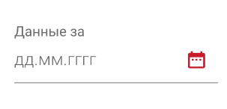
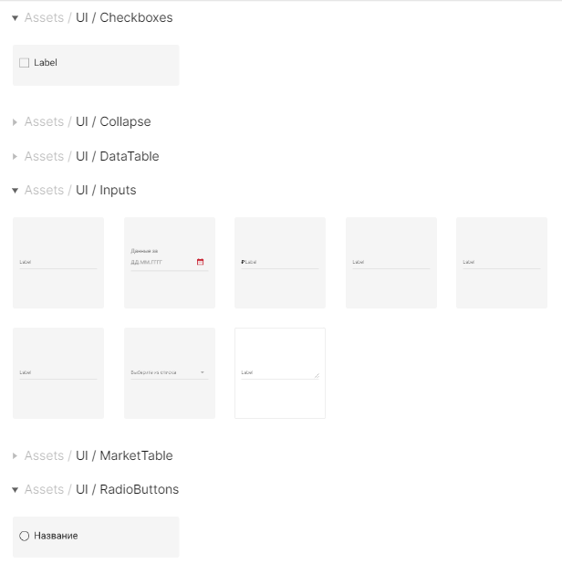
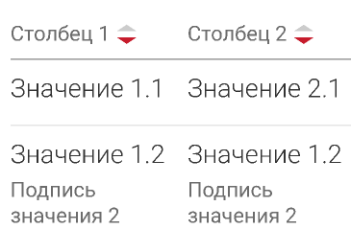
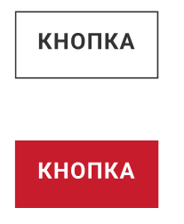
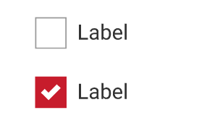
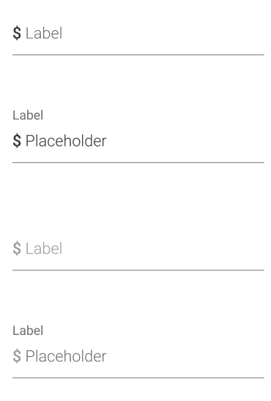
ЭЛЕМЕНТЫ ПОЛЬЗОВАТЕЛЬСКОГО ИНТЕРФЕЙСА, ДЛЯ ФОРМ
MOEX.COM
В low-code платформе предусмотрены
все элементы форм
Notes:
Для себя мы разделили компоненты на 2 вида:
Компоненты для форм, используются для ввода данных пользователем, для дальнейшей обработки
Визуальные компоненты – компоненты, которые используются только для отображения данных. Они используются для отображения статического или динамического контента на странице.

Slide 17
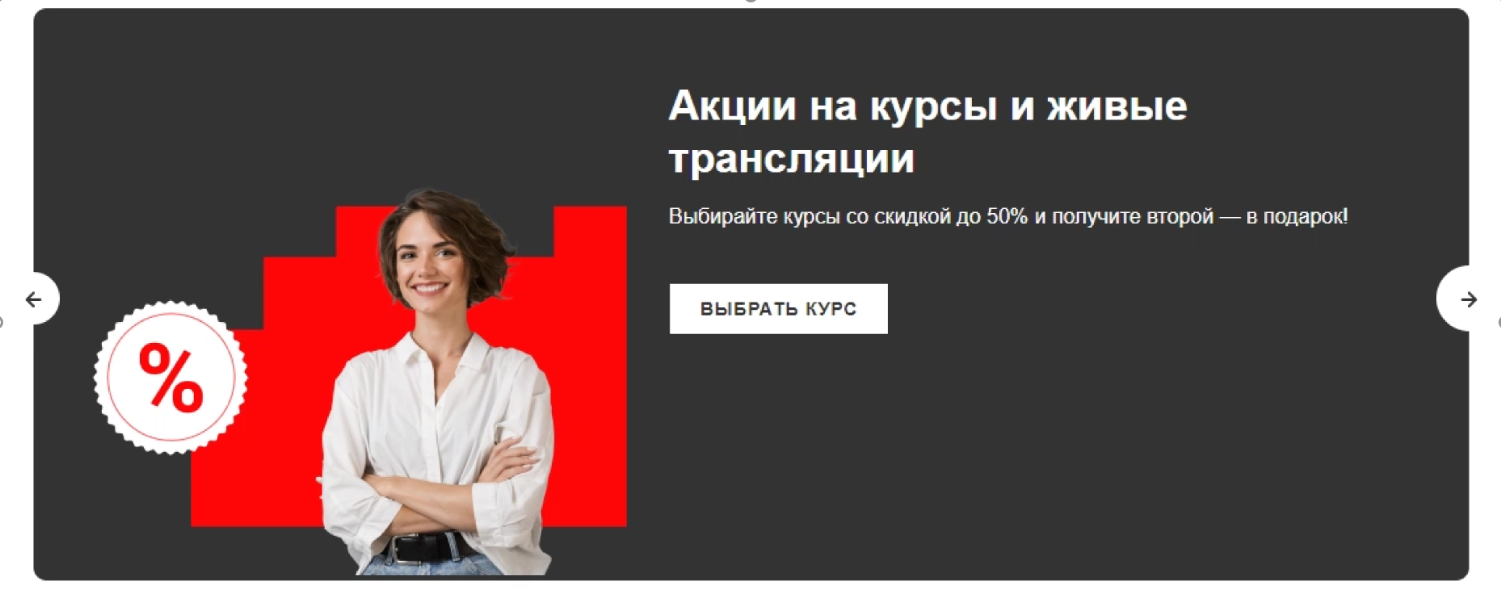
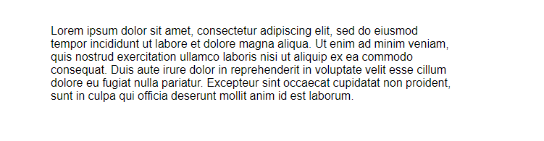
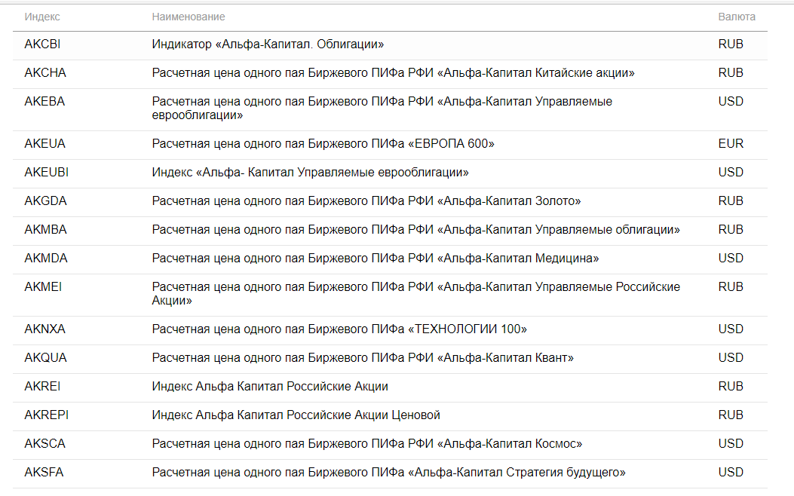

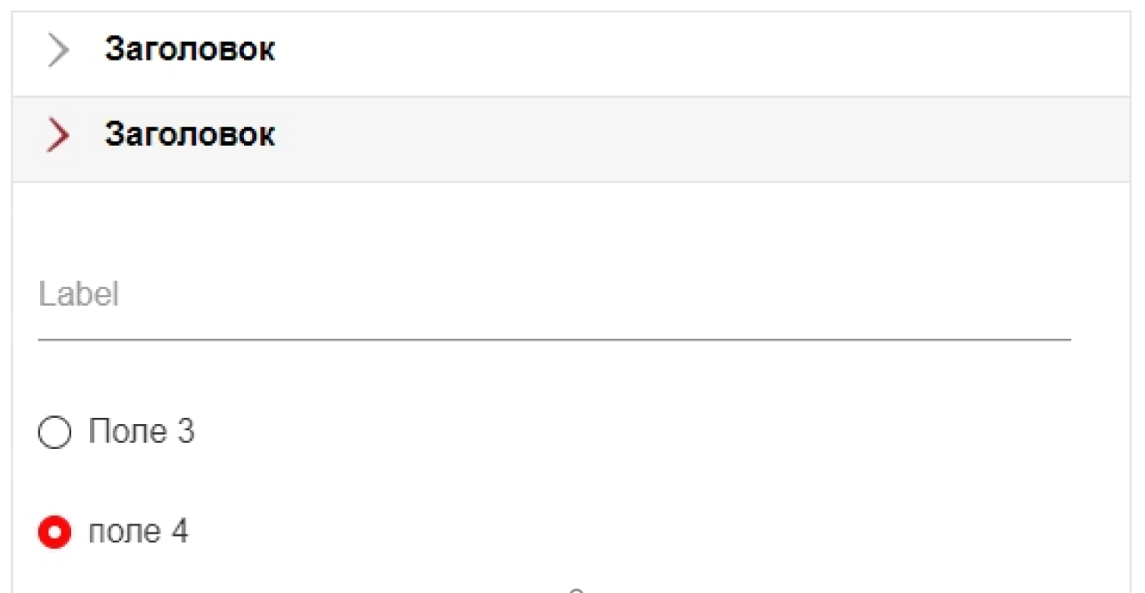
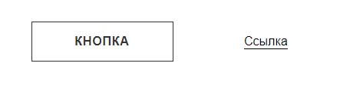

ЭЛЕМЕНТЫ ПОЛЬЗОВАТЕЛЬСКОГО ИНТЕРФЕЙСА, ДЛЯ ОТОБРАЖЕНИЯ ДАННЫХ
MOEX.COM
Таблицы
Коллапсы
Карусель
Табы
Другие сложные элементы на подходе
Кнопки
Ссылки
Картинки
Текст
Notes:
Для себя мы разделили компоненты на 2 вида:
Компоненты для форм, используются для ввода данных пользователем, для дальнейшей обработки
Визуальные компоненты – компоненты, которые используются только для отображения данных. Они используются для отображения статического или динамического контента на странице.

Slide 18
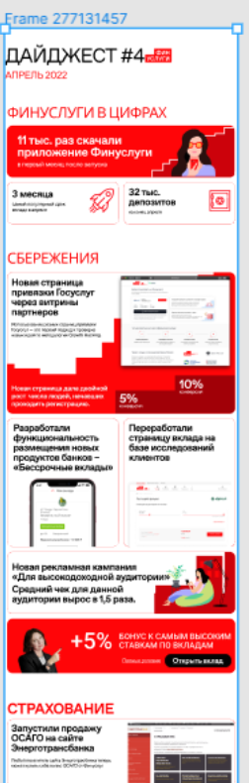
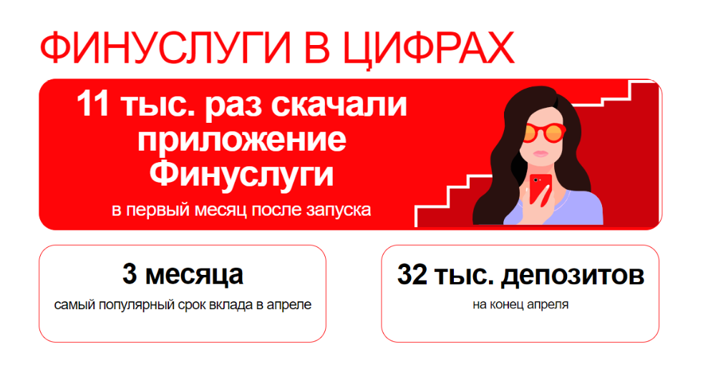
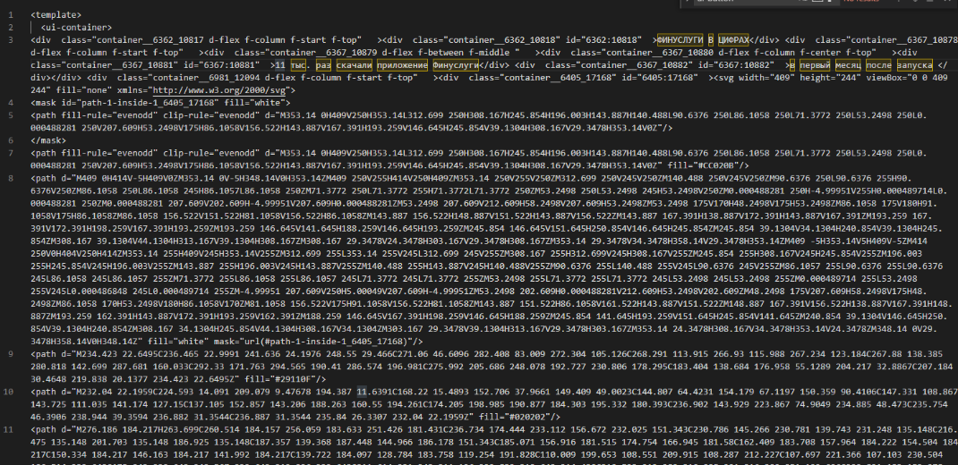
+ АВТОМАТИЧЕСКАЯ ВЕРСТКА С УЧЕТОМ КОРПОРАТИВНОГО БРЕНДБУКА
MOEX.COM
Notes:
Для себя мы разделили компоненты на 2 вида:
Компоненты для форм, используются для ввода данных пользователем, для дальнейшей обработки
Визуальные компоненты – компоненты, которые используются только для отображения данных. Они используются для отображения статического или динамического контента на странице.

Slide 19
ДЕМОНСТРАЦИЯ РАБОТЫ LOW-CODE ПЛАТФОРМЫ
ПОШАГОВАЯ ДЕМОНСТРАЦИЯ ИСПОЛЬЗОВАНИЯ LOW-CODE ПЛАТФОРМЫ В ПРОДУКТОВЫХ КОМАНДАХ:
СОЗДАНИЕ ПОЛЬЗОВАТЕЛЬСКОЙ ФОРМЫ,
СОЗДАНИЕ ЭЛЕМЕНТА ОТОБРАЖЕНИЯ ДАННЫХ.

Slide 20
СОЗДАНИЕ
ПОЛЬЗОВАТЕЛЬСКОЙ ФОРМЫ
ДЕМОНСТРАЦИЯ РАБОТЫ
Наша задача:
Использование корпоративного стиля,
Сохранение данных и администрирование,
Данные доступны внешним системам.

Slide 21
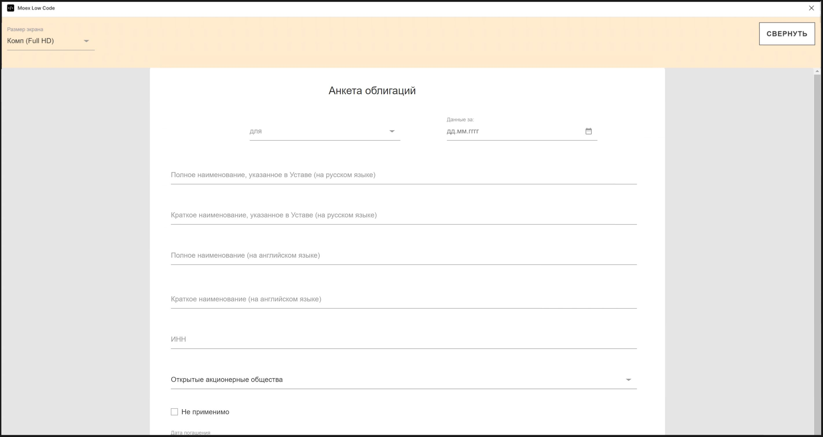
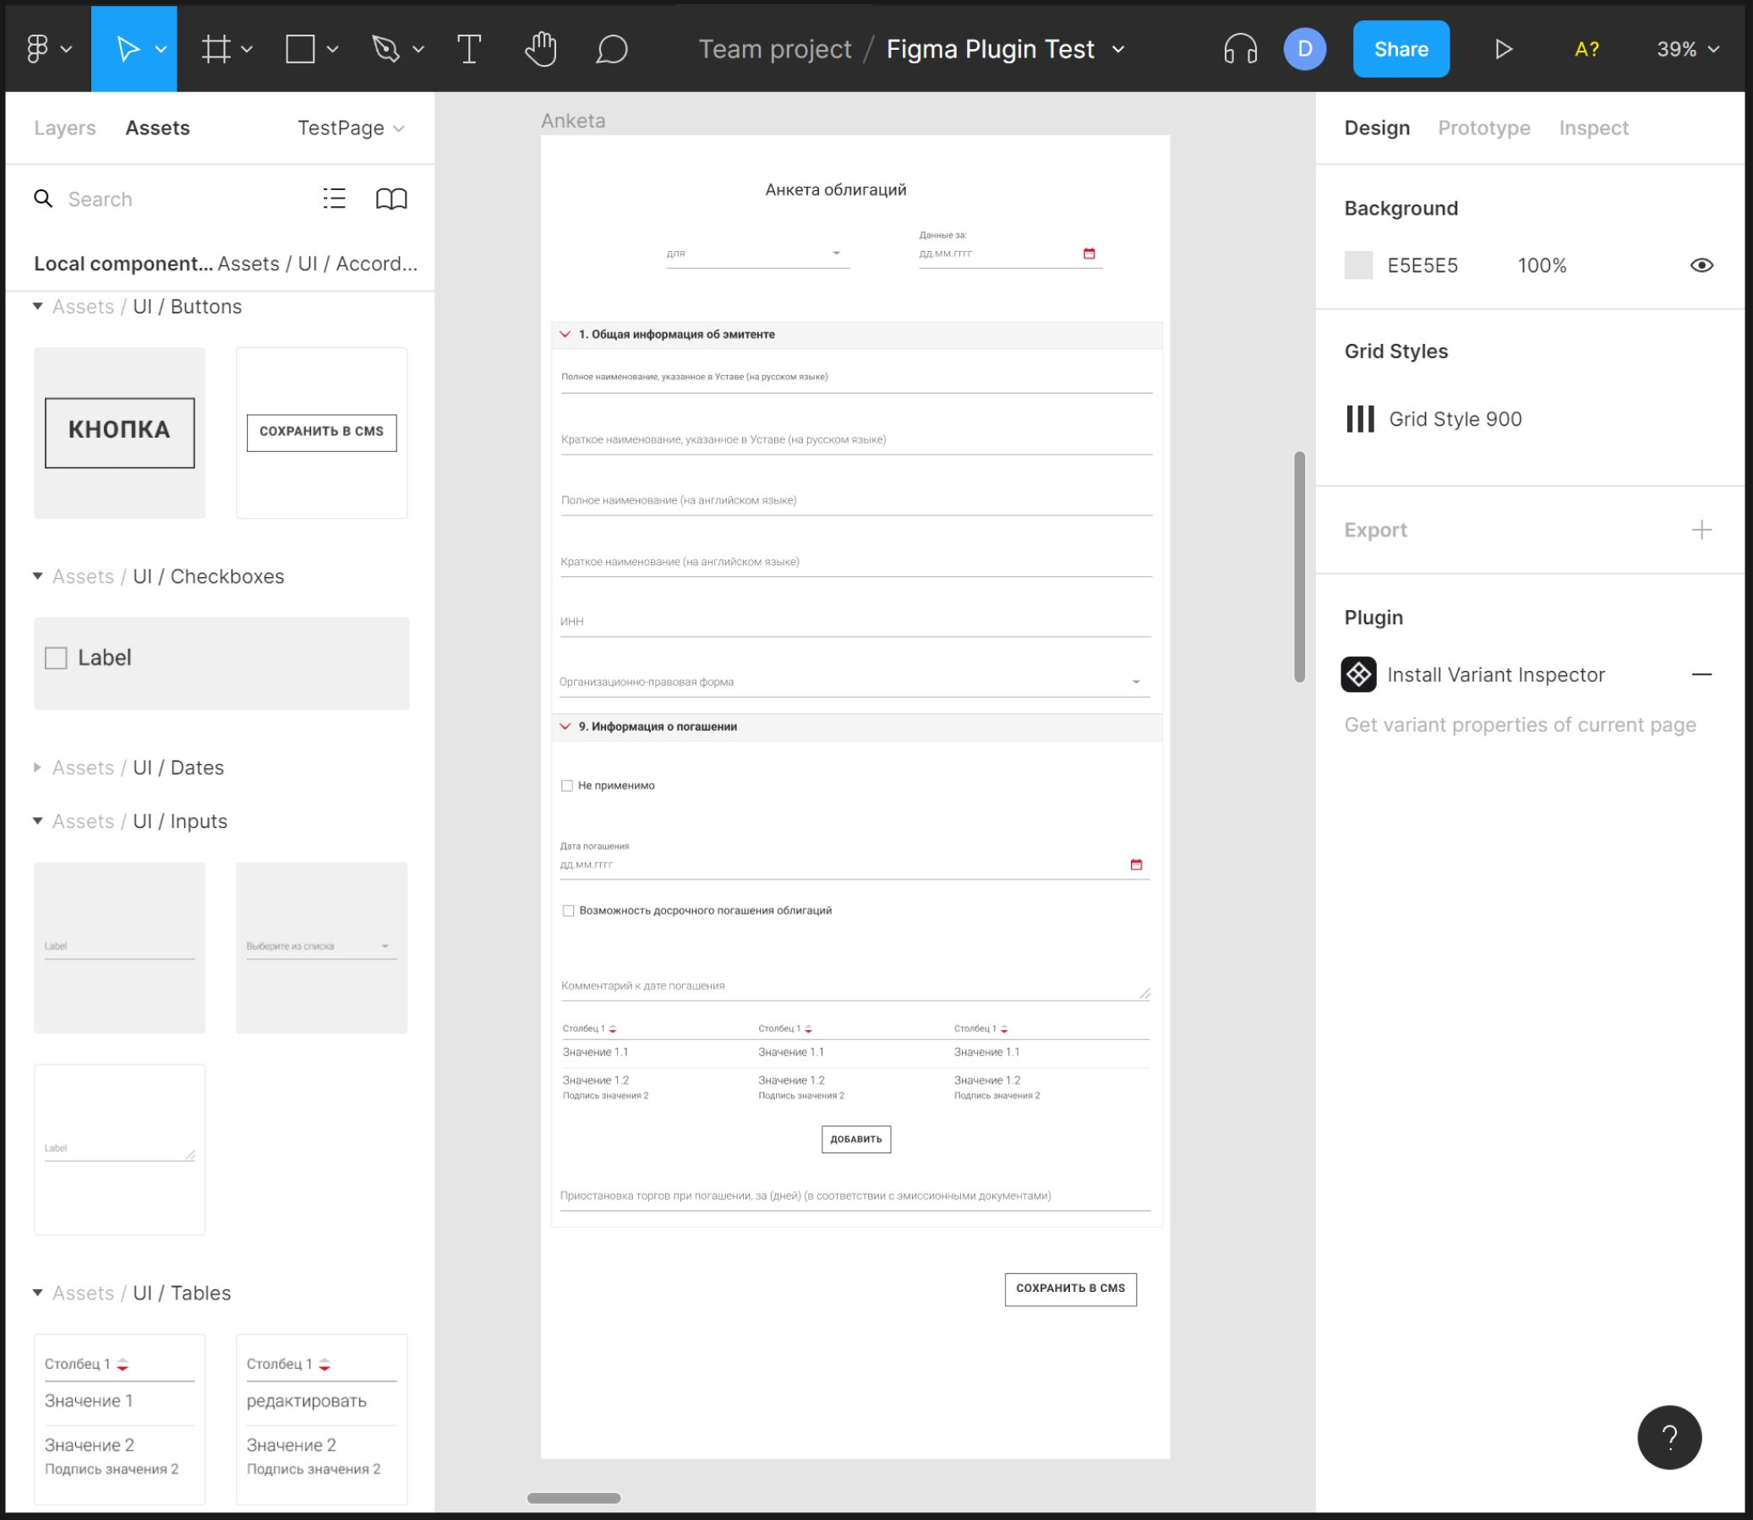
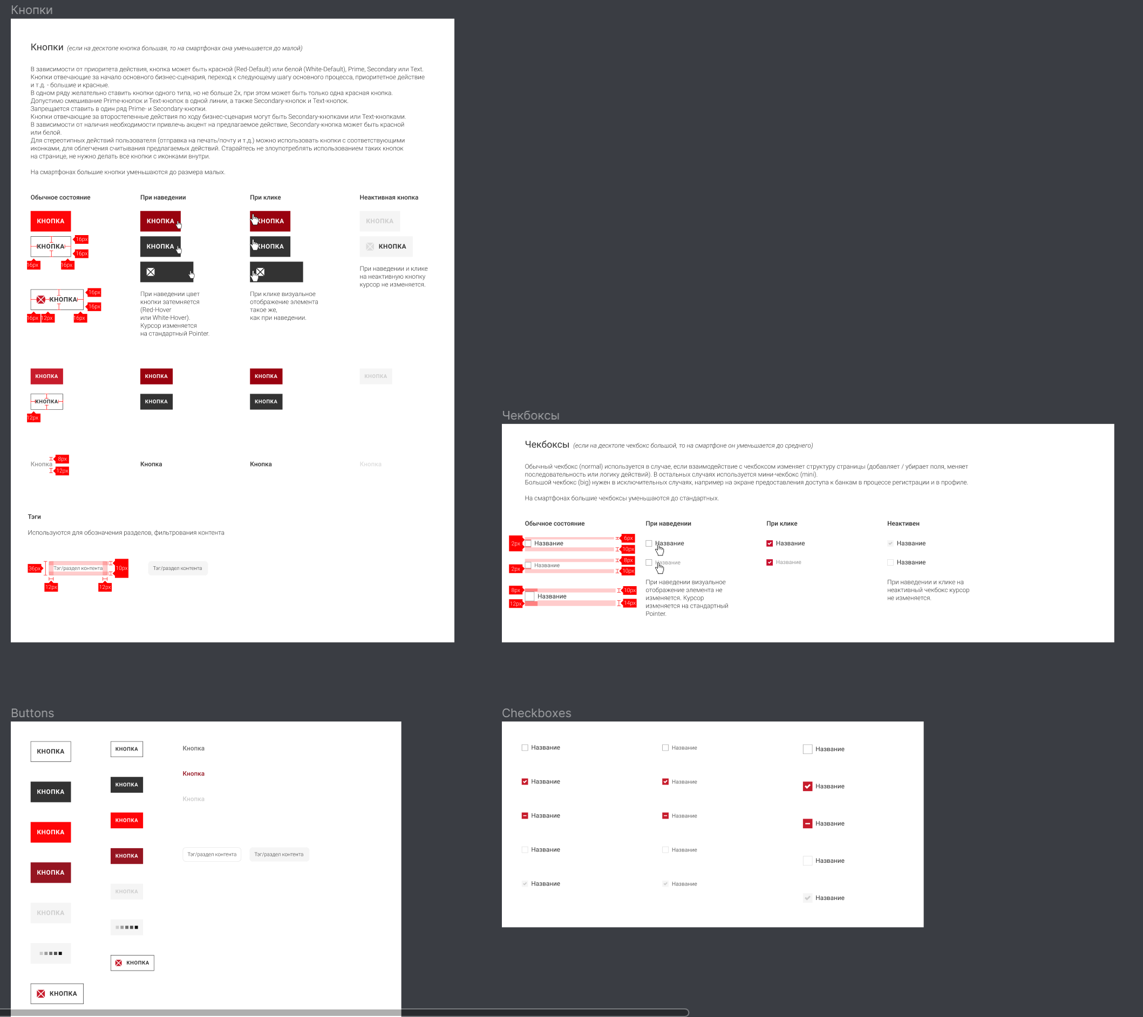
1. СОЗДАНИЕ МАКЕТА ИНТЕРФЕЙСА
ДЕМОНСТРАЦИЯ РАБОТЫ
Бизнес-аналитик
02
MOEX Figma Plugin
UX/UI дизайнер (middle, junior)
01
MOEX Assets

Slide 22
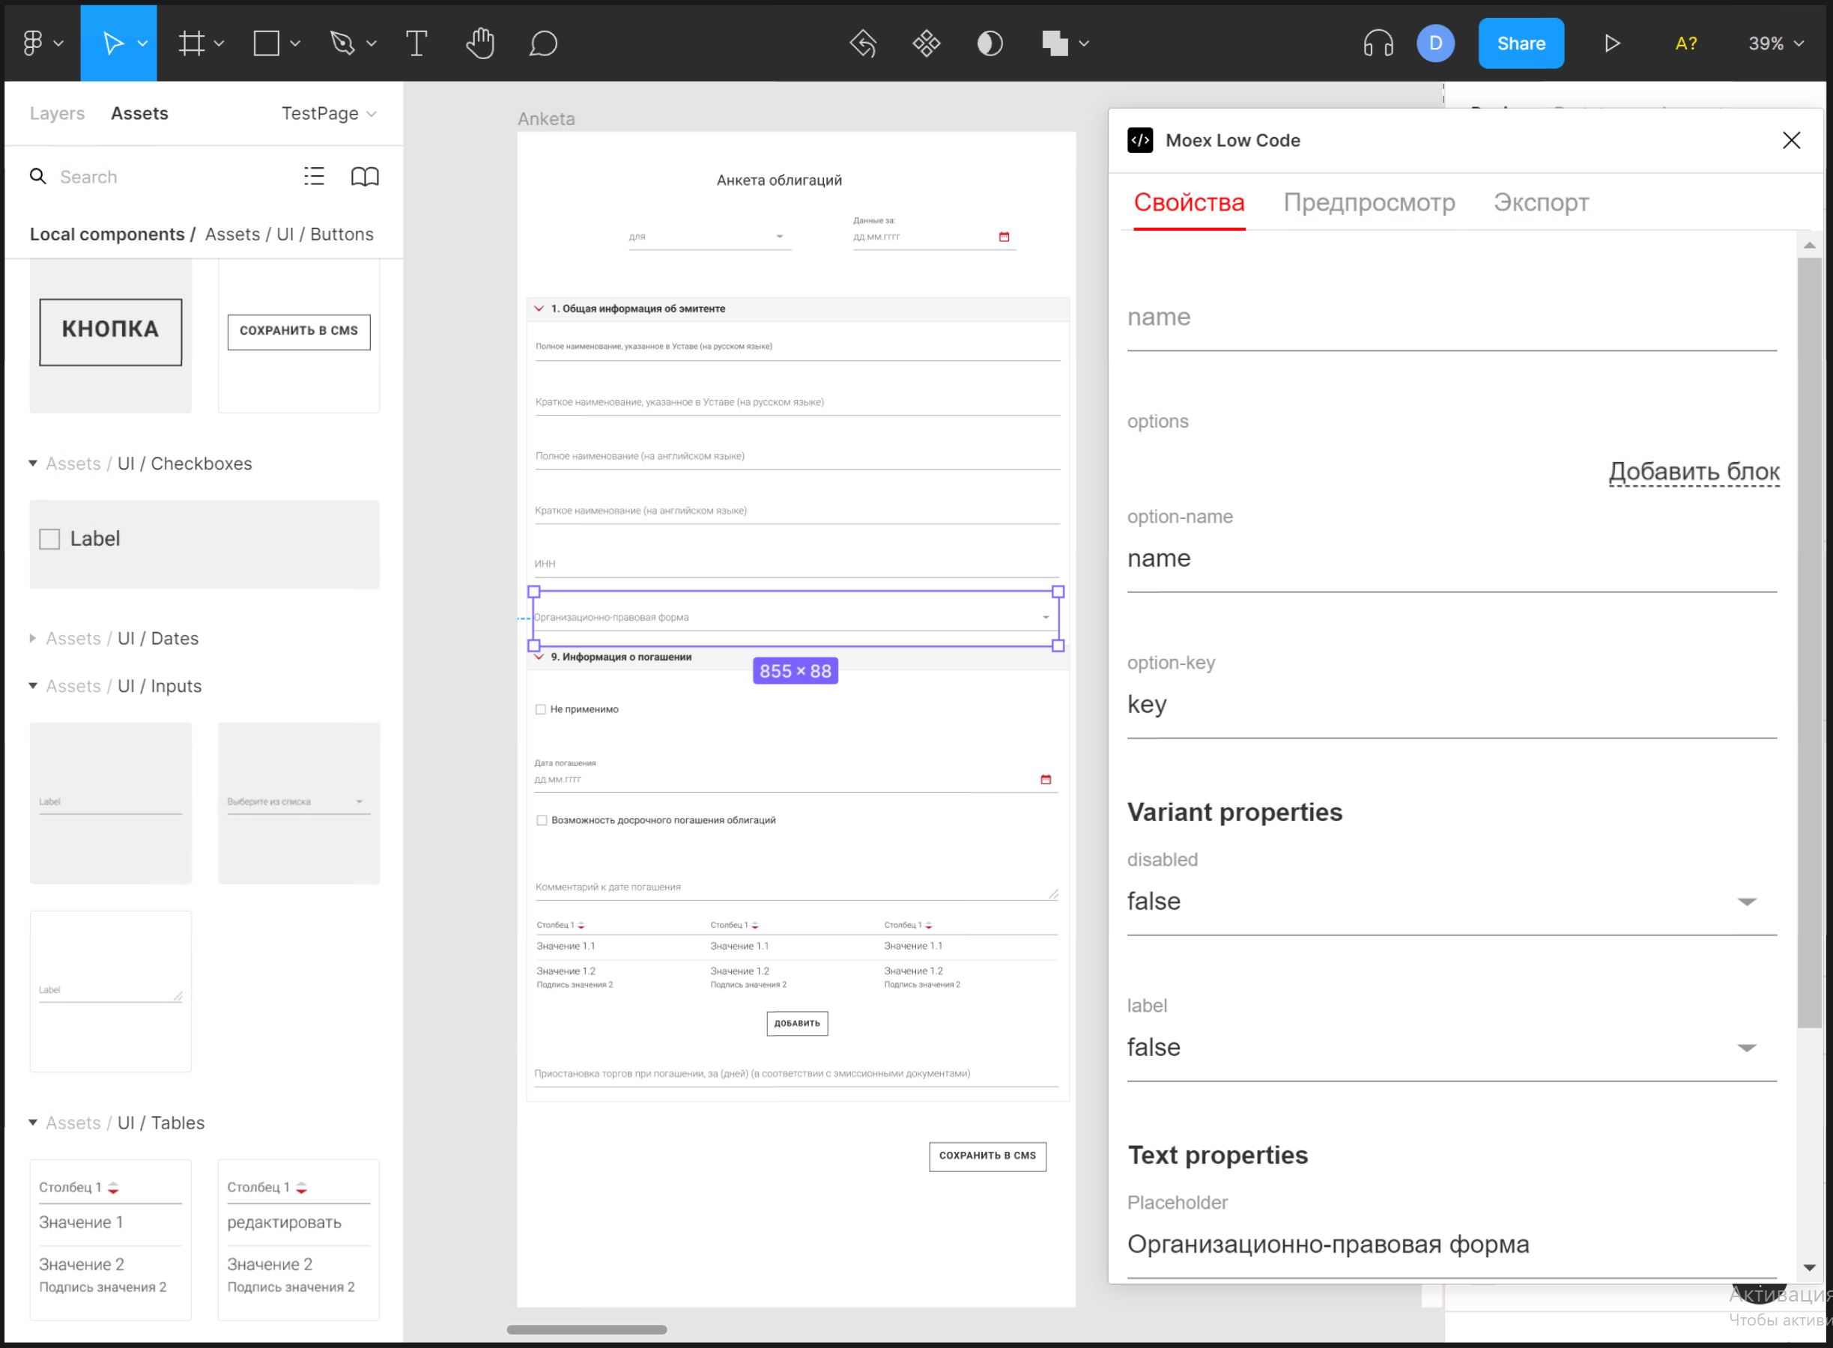
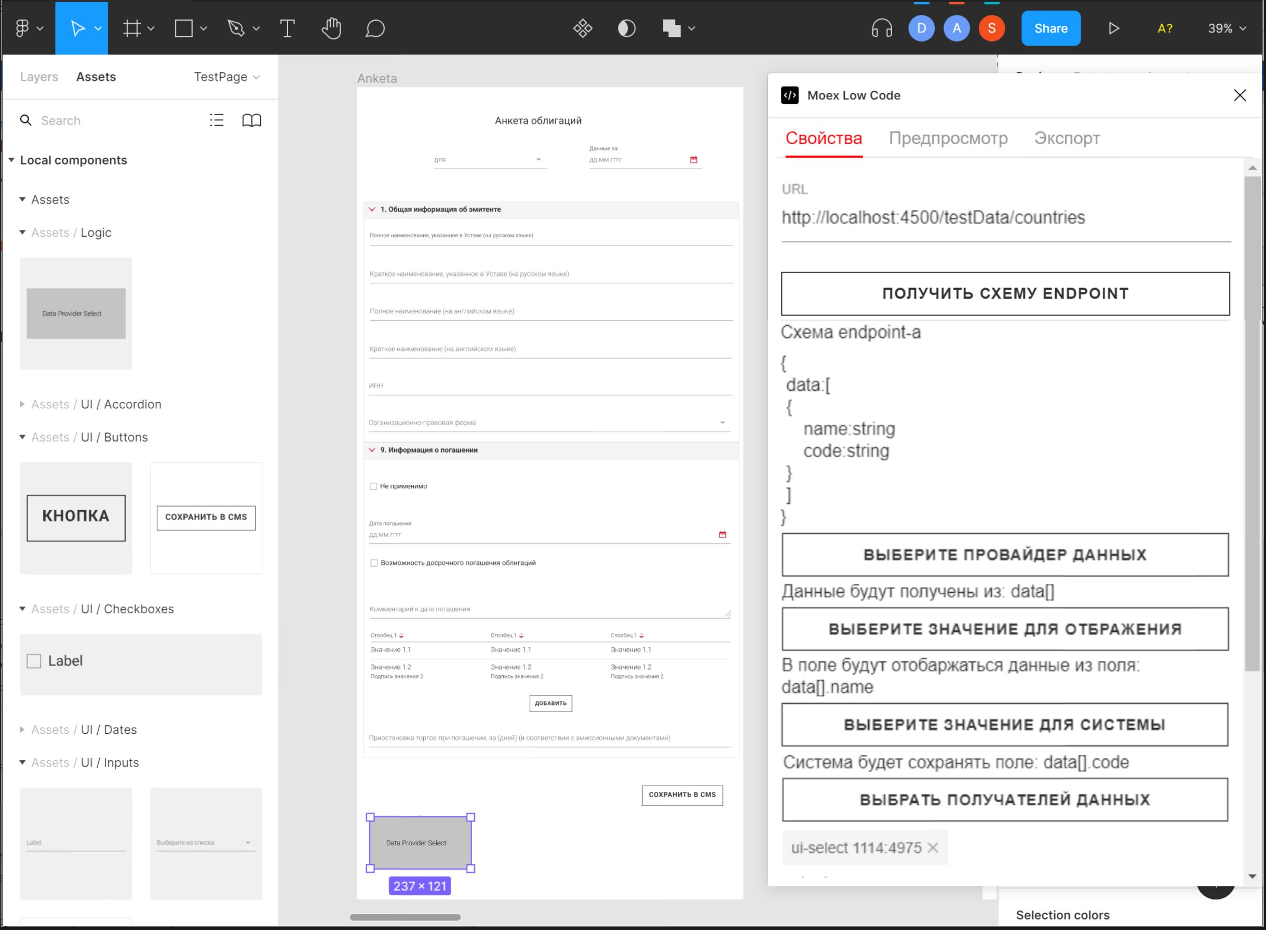
2. ПРИВЯЗКА ДАННЫХ
ДЕМОНСТРАЦИЯ РАБОТЫ
02
MOEX Figma Plugin
Бизнес-аналитик
Разработчик (middle, junior)

Slide 23
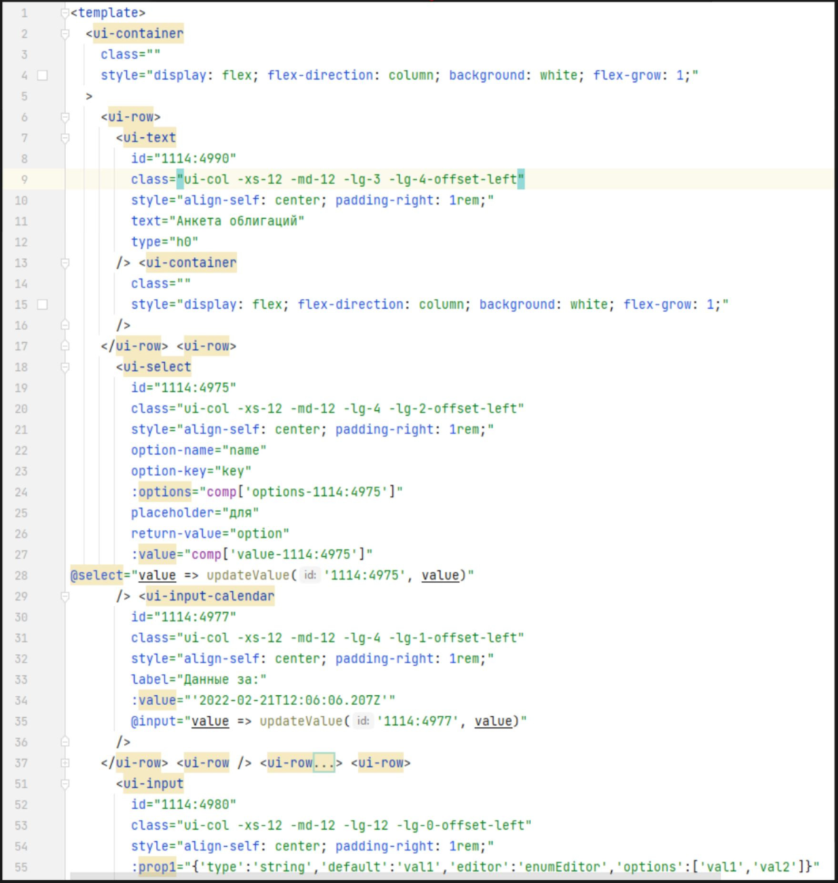
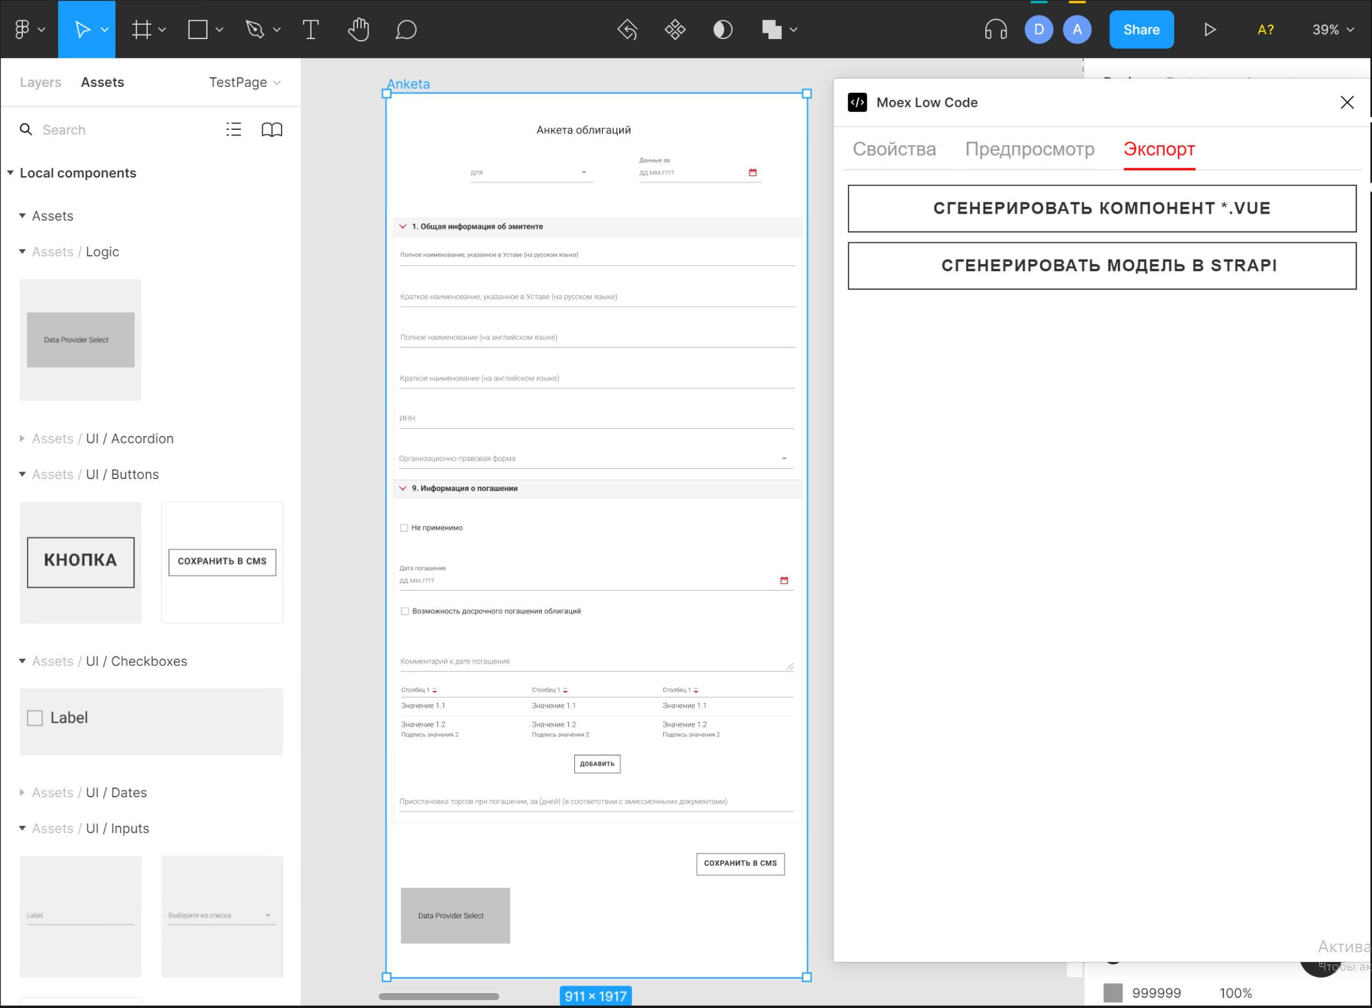
3. ЭКСПОРТ МАКЕТА В КОД
ДЕМОНСТРАЦИЯ РАБОТЫ
03
MOEX UI Export
02
MOEX Figma Plugin
Разработчик (middle, junior)

Slide 24



3. ЭКСПОРТ МАКЕТА В КОД
ДЕМОНСТРАЦИЯ РАБОТЫ
03
MOEX UI Export
06
CI/CD

Slide 25
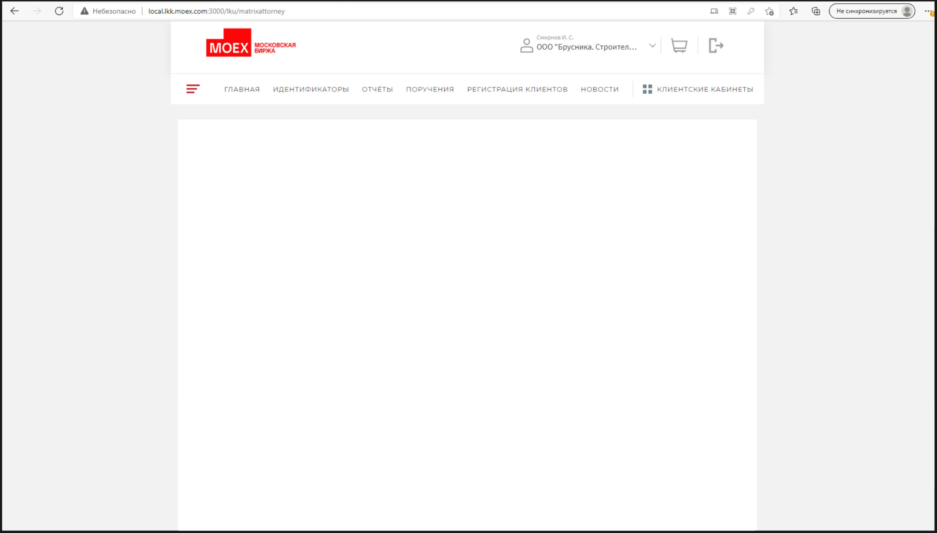
4. ИНТЕГРАЦИЯ С ПРОЕКТОМ
ДЕМОНСТРАЦИЯ РАБОТЫ
03
MOEX UI Export
06
CI/CD
Разработчик (middle, junior)

Slide 26
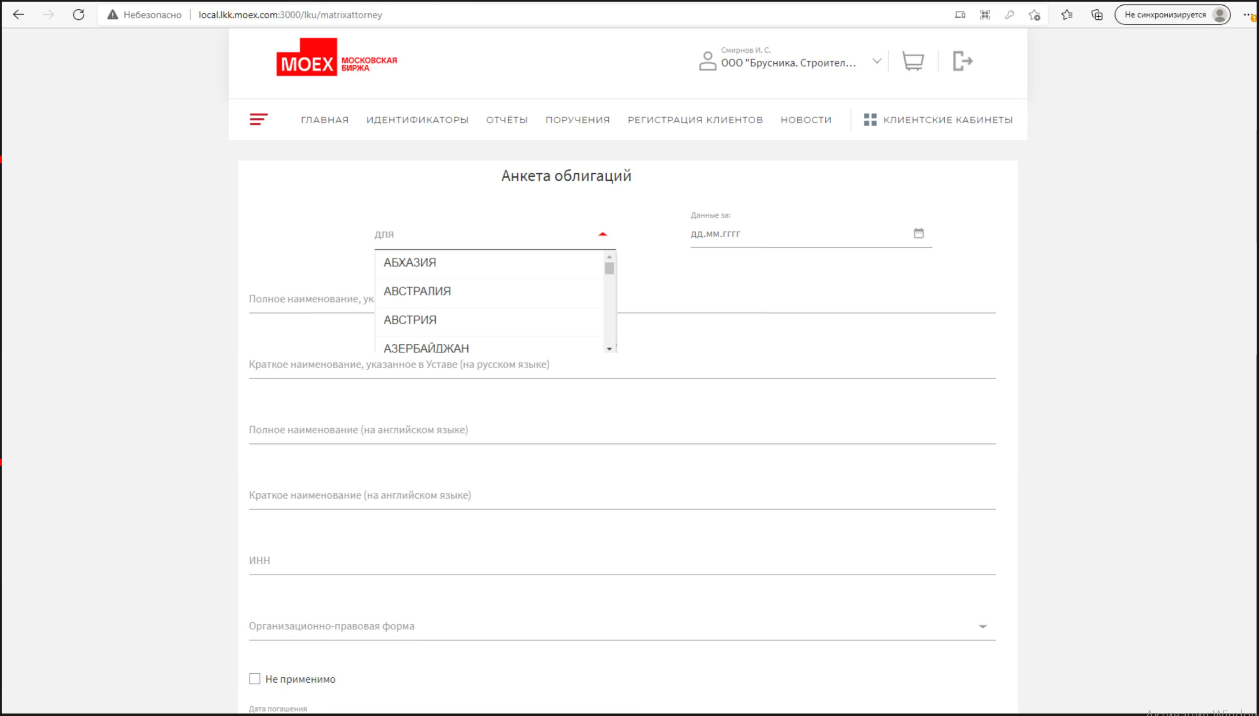
4. ИНТЕГРАЦИЯ С ПРОЕКТОМ
ДЕМОНСТРАЦИЯ РАБОТЫ
03
MOEX UI Export
06
CI/CD
open close principle
Форма v.001
Разработчик (middle, junior)

Slide 27


5. МОДЕЛЬ ДАННЫХ
ДЕМОНСТРАЦИЯ РАБОТЫ
06
CI/CD
open close principle
Форма v.001
02
04
Headless CMS
Data Storage
MOEX Figma Plugin

Slide 28

5. МОДЕЛЬ ДАННЫХ
ДЕМОНСТРАЦИЯ РАБОТЫ
03
MOEX UI Export
06
CI/CD
open close principle
Форма v.001
API
04
Headless CMS
Data Storage
05
Data Storage
Self Generated API

Slide 29

5. МОДЕЛЬ ДАННЫХ
ДЕМОНСТРАЦИЯ РАБОТЫ
03
MOEX UI Export
06
CI/CD
open close principle
Форма v.001
API
Внешние системы
04
Headless CMS
Data Storage
05
Data Storage
Self Generated API

Slide 30
5. МОДЕЛЬ ДАННЫХ
ДЕМОНСТРАЦИЯ РАБОТЫ
03
MOEX UI Export
06
CI/CD
open close principle
Форма v.001
API
Внешние системы
04
Headless CMS
Data Storage
05
Data Storage
Self Generated API

Slide 31
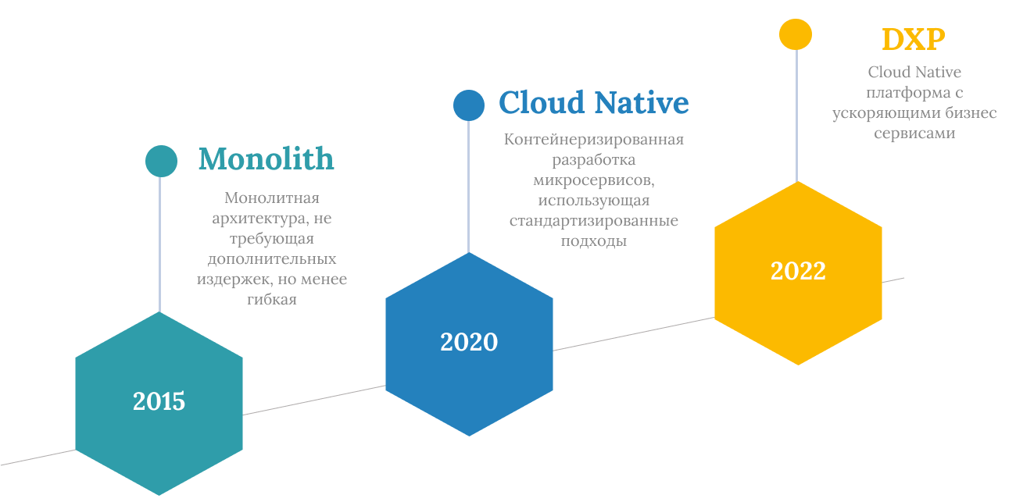
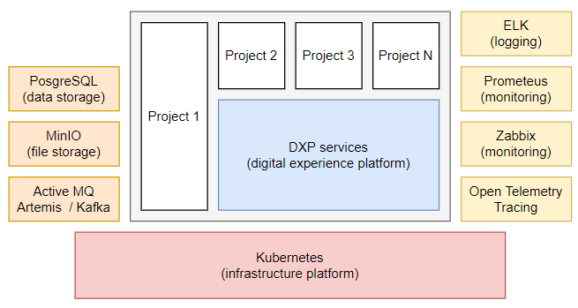
5. МОДЕЛЬ ДАННЫХ
DXP & CLOUD NATIVE SERVICES
ДЕМОНСТРАЦИЯ РАБОТЫ
Разработка облачных Self-сервисов в DXP платформе для ускорения бизнеса​,
Использование стандартизированных подходов контейнерезированной разработки,​
Api first подход​.

Slide 32
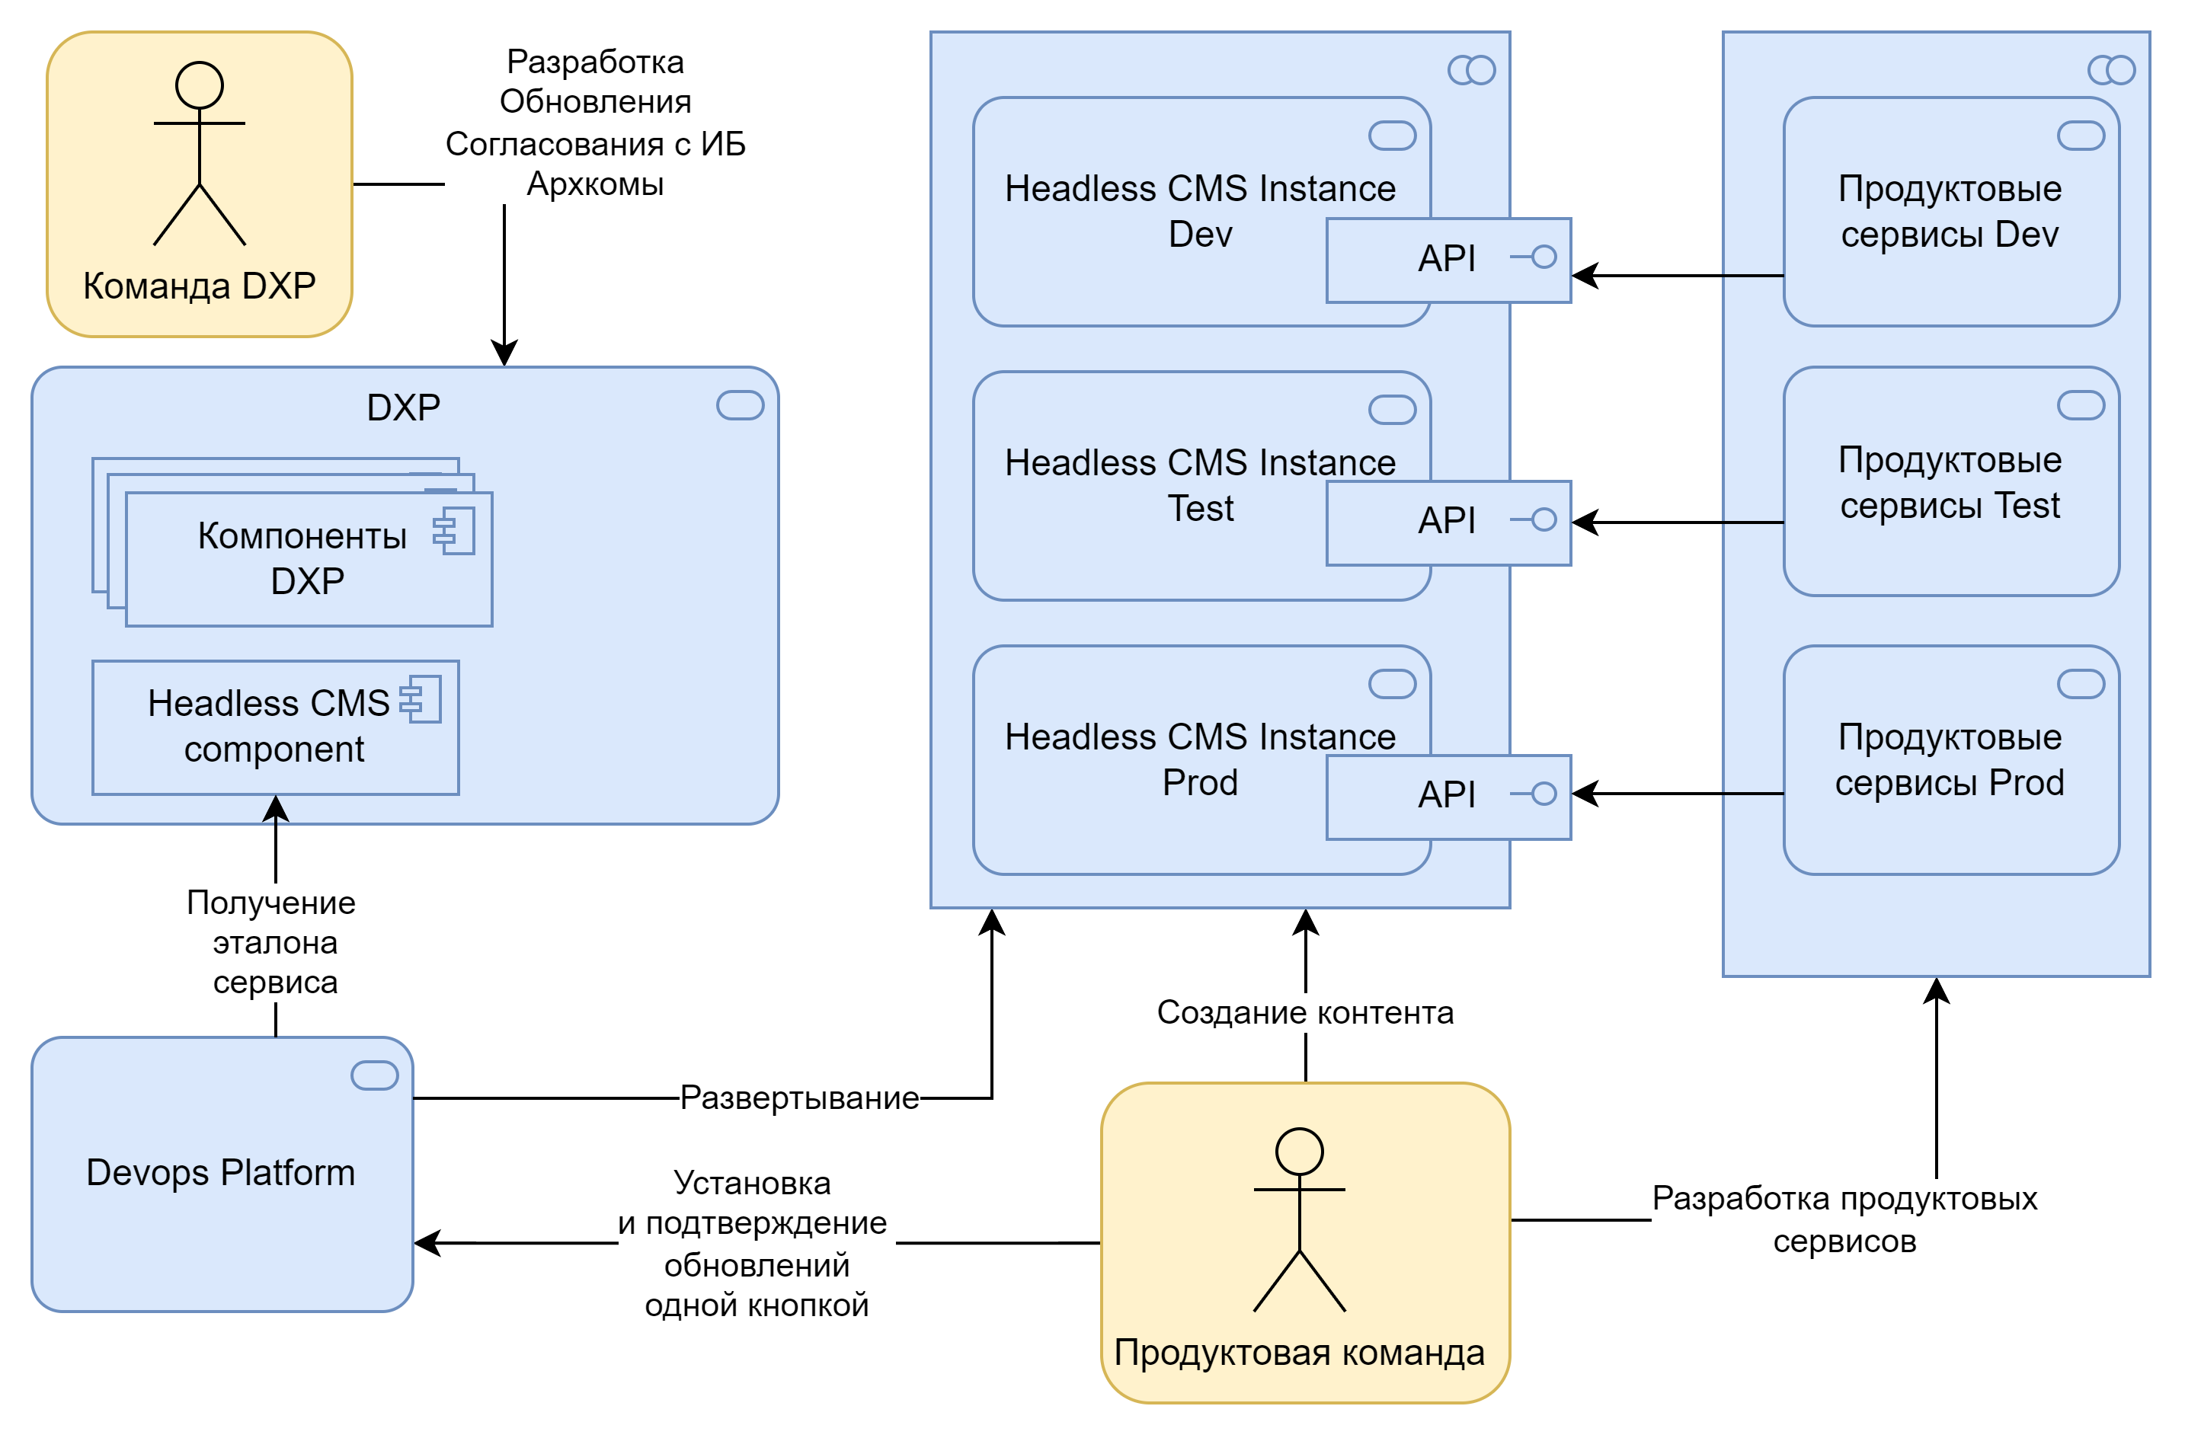
5. МОДЕЛЬ ДАННЫХ
DXP & CLOUD NATIVE SERVICES, HEADLESS CMS
ДЕМОНСТРАЦИЯ РАБОТЫ
Ускорение производства как в продуктах, так и проектах:
  Для создания сервиса достаточно пары кликов;
  Дальнейшая разработка без кода.
2. Возможность всегда использовать свежие версии CMS:
  Забота об обновлениях на команде DXP.
3. Переиспользование расширений CMS во всех продуктах,
4. Возможность продуктам заказать расширение у команды DXP.

Slide 33
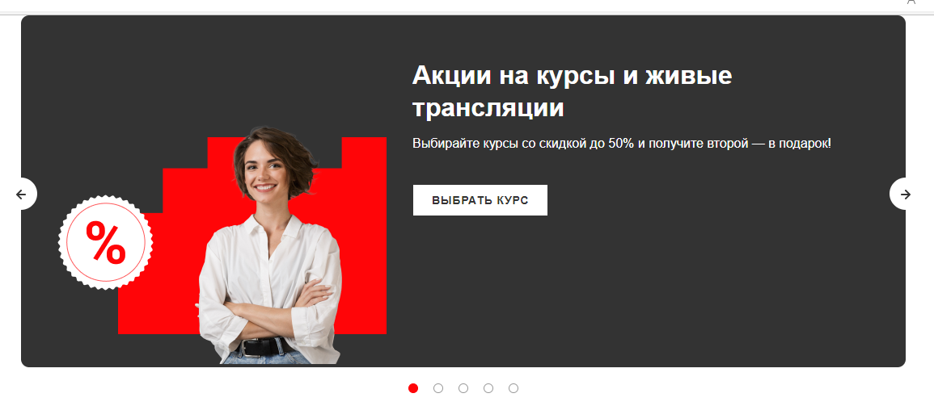
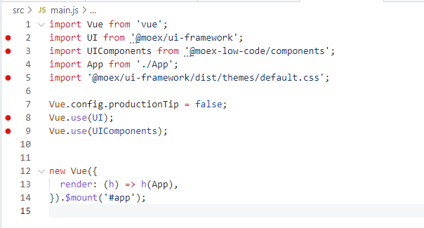
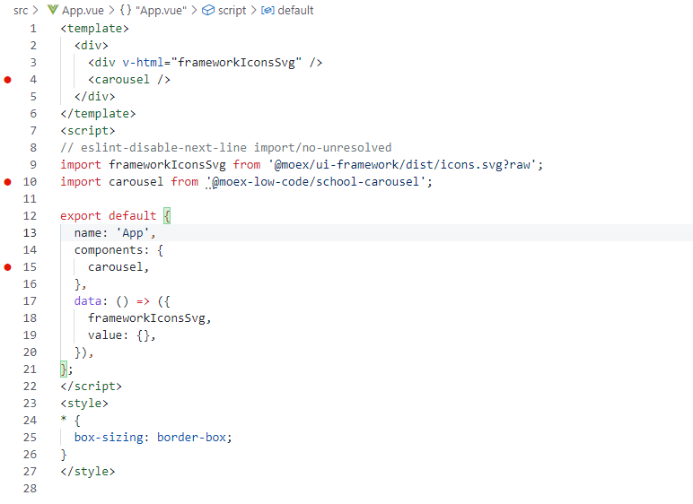
СОЗДАНИЕ
ЭЛЕМЕНТОВ ОТОБРАЖЕНИЯ ДАННЫХ
ДЕМОНСТРАЦИЯ РАБОТЫ

Slide 34
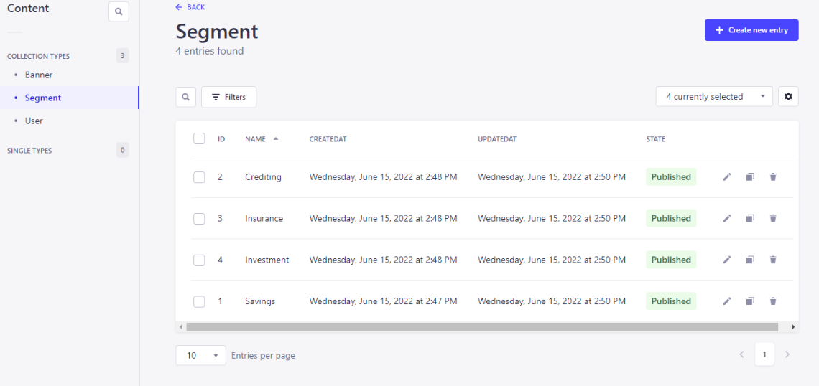
СОЗДАНИЕ
ЭЛЕМЕНТОВ ОТОБРАЖЕНИЯ ДАННЫХ
ДЕМОНСТРАЦИЯ РАБОТЫ
External development
Moex Low-code
Platform
PRODUCT School.moex.com
PRODUCT API
Moex DXP API
Total Experience

Slide 35
КАК ВЫГЛЯДИТ ПАКЕТ
СОЗДАВАЕМЫЙ LOW-CODE ПЛАТФОРМОЙ
КАК СОЗДАЕТСЯ,
СТРУКТУРА,
ПРИМЕР ИСПОЛЬЗОВАНИЯ И РАСШИРЕНИЯ

Slide 36
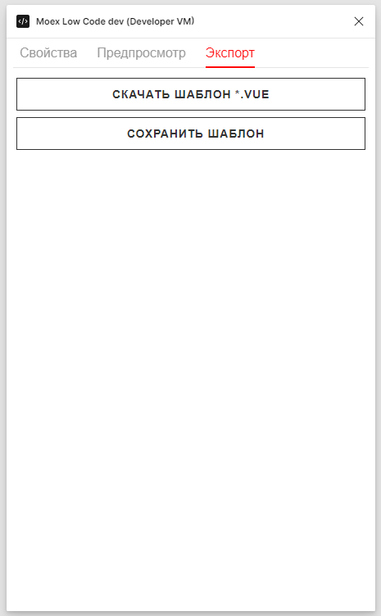
СОЗДАНИЕ ПАКЕТА
MOEX.COM
Notes:
При этом процесс Сохранения пакетов выглядит очень просто:
Первым делом, в самом компоненте, необходимо нажать на «сохранить шаблон». У нас поднят бэкенд сервис, куда улетают данные, и на основе которых создается пакет.

Slide 37
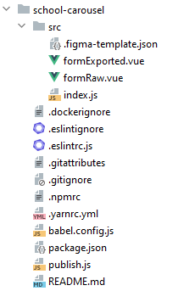
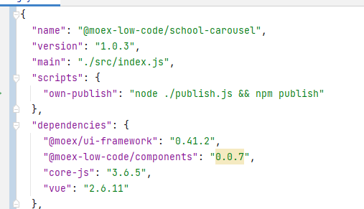
СОЗДАНИЕ ПАКЕТА
MOEX.COM
Notes:
Во время генерации пакета он создается по структуре. При этом он внутри себя содержит исходные данные для формирования пакета (.figma-template.json)
Пакет содержит четкую структур. При этом вы можете увидеть, здесь, сгенерировались 2 файла, formExported и formRaw
Это необходимо для простого, подключения пакета, или для подключения пакета, если вам надо расширить его логику.

Slide 38
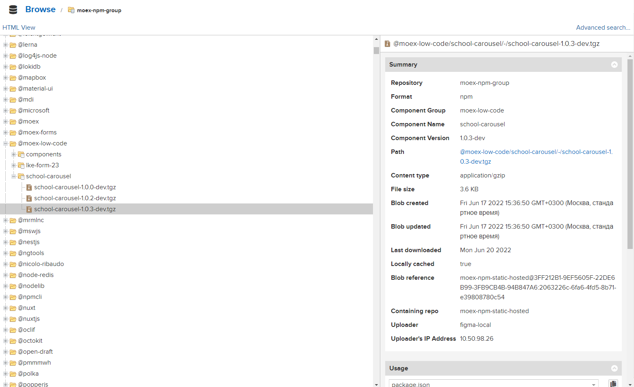
СОЗДАНИЕ ПАКЕТА
MOEX.COM
Notes:
И в конце пути, у нас получается npm пакет, который мы уже можем вставлять на страницу, и использовать.

Slide 39
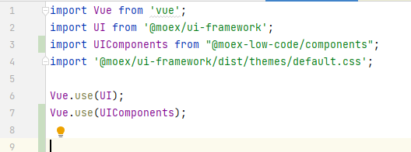
ПРИМЕР ИСПОЛЬЗОВАНИЯ
MOEX.COM
Подключение корпоративного UI Фреймворк
Подключение элементов интерфейса
(UI компонентов)
созданных через low-code платформу
Notes:
Как использовать созданный пакет:
Это делается в несколько строк. Сейчас мы видим подключение UI KIT и компонентов на веб приложение.

Slide 40
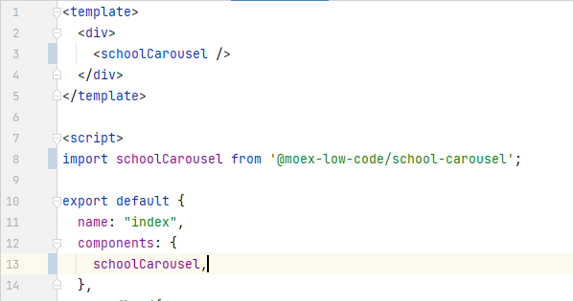
ПРИМЕР ИСПОЛЬЗОВАНИЯ
MOEX.COM
Подключение компонента на страницу
Импорт готового UI компонента
Регистрация компонента
Notes:
На 10 строке мы импортируем готовый, настроенный пакет карусели для Школы для главной страницы. Со всеми преднастройками: а именно урл, маппингом и тд
На 15 мы подключаем пакет в компонент веб приложения
И на 4 мы его включаем.

Slide 41
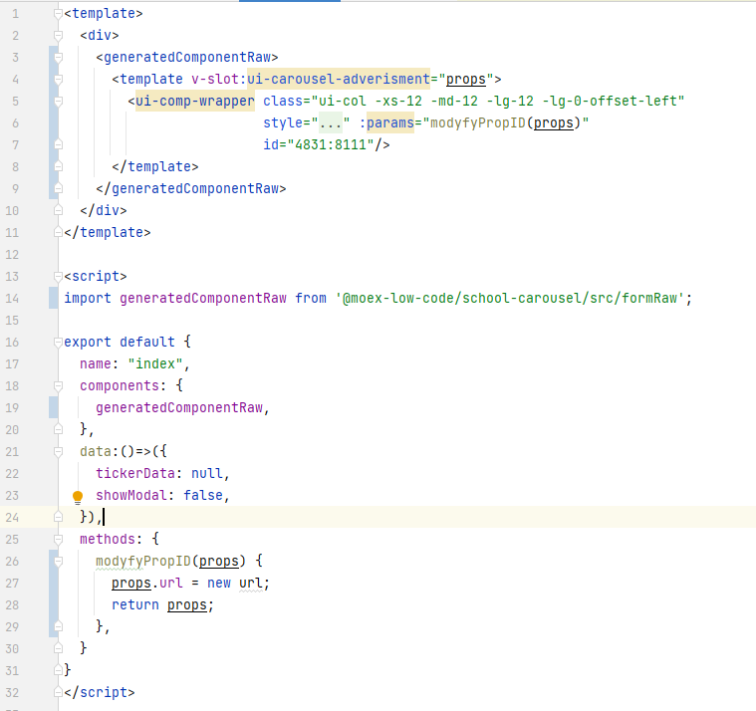
ПРИМЕР РАСШИРЕНИЯ
MOEX.COM
Подключение на страницу и его расширение
Импорт расширяемого UI компонента
Регистрация компонента
Notes:
Для того, чтобы использовать пакет и расширять его логику необходимо импортировать специфический компонент из нашего пакета, и поэтому мы подключаем другой пакет, и уже с помощью именованных слотов мы расширяем функциональность текущих компонентов.

Slide 42
РЕЗУЛЬТАТЫ
итоги
ДЛЯ БИЗНЕСА:
УСКОРЕНИЕ производства, быстрая проверка гипотез,
ПРОТОТИПИРОВАНИЕ без участия IT,
ИСТОРИЯ МАКЕТОВ в графическом представлении.
ДЛЯ IT:
Расширяемая АРХИТЕКТУРА,
ОТСУТСТВИЕ СПЕЦИФИЧНОЙ ЭКСПЕРТИЗЫ в команде,
Меньше представления БОЛЬШЕ ЛОГИКИ,
АВТОГЕНЕРАЦИЯ API.

Slide 43


СПАСИБО ЗА ВНИМАНИЕ!
@vvsurovtsev | @lowcoding
КОНТАКТЫ
+7 (495) 363-32-32
Vladimir.Surovtsev@moex.com

